Slide 1
Классификация органических веществ.

Slide 2
Органические вещества классифицируют:
По типу углеродной цепи
По функциональной группе
Функциональной называется группа атомов, определяющая наиболее характерные свойства вещества и его принадлежность к определенному классу соединений.

Slide 3
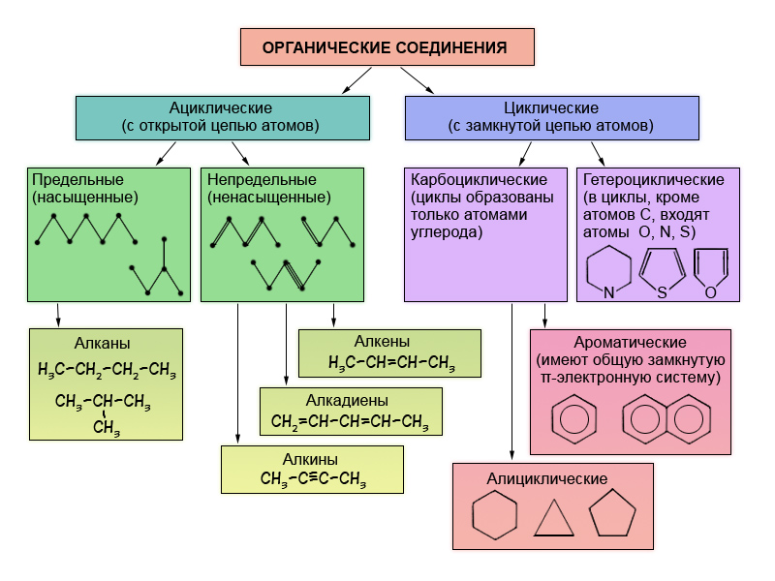
Классификация по типу углеродной цепи

Slide 4
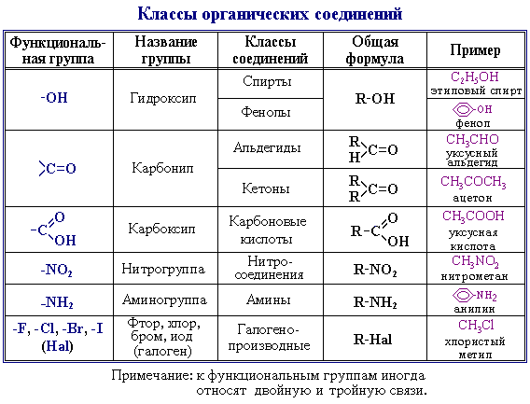
Классификация по функциональной группе

Slide 5
Классифицируйте органические вещества:
1) СН₃ – СН₂ – СН₂ – С =О
Н
2) СН₂ = СН – С = О
ОН
3) ОН
4) СН₃ – СН – СН₂ – СН₃
СН₃

Slide 6
